Slide 1
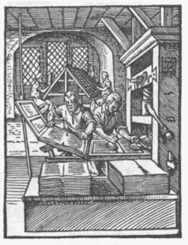
Literatura období renesance a humanismu v Čechách

Slide 2
V 16. stol. vznikla řada renesančních skvostů:
letohrádek královny Anny (Belveder) a Hvězda v Praze,
zámky (Litomyšl, Červená Lhota, Nelahozeves, Velké Losiny, Opočno aj.),
dochovala se historická centra měst (Telč, Slavonice, Dačice, Prachatice).
Některé renesanční památky se dostaly na prestižní seznam světového kulturního dědictví UNESCO (Litomyšl, Telč).
Za vlády Rudolfa II. (1576-1611) se centrum habsburské monarchie přesouvá do Prahy. Na jeho dvoře působila řada šarlatánů (Edward Kelley), vědců (Tycho de Brahe, Kepler) i umělců, například manýrističtí malíři Giuseppe Arcimboldo [džuzepe arčimboldo] (alegorie ročních dob a živlů), Hans von Achen nebo Bartoloměj Spranger. Rudolfovy rozsáhlé umělecké sbírky si odvezli Švédové jako válečnou kořist.

Slide 3
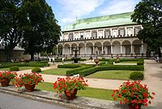
Belveder

Slide 4
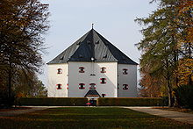
letohrádek Hvězda

Slide 5
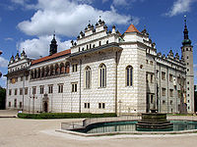
zámek Litomyšl

Slide 6
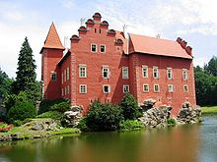
zámek Červená Lhota

Slide 7
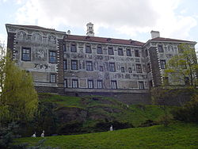
Nelahozeves

Slide 8
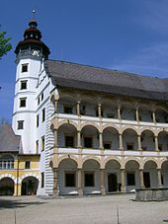
Velké Losiny

Slide 9

Telč

Slide 10
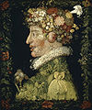
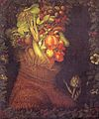


Giuseppe Arcimboldo
Jaro Léto Podzim Zima

Slide 11
V českých zemích byla 2 důležitá centra humanismu: Praha a Olomouc.
Průkopníkem humanismu byl Jan ze Středy (kancléř Karla IV., později olomoucký biskup).
V 16. stol. měl na české humanisty vliv Erasmus Rotterdamský.
První humanisté považovali češtinu za barbarský jazyk, a proto psali výhradně latinsky (Bohuslav Hasištejnský z Lobkovic), ostatní naopak češtinu záměrně rozvíjeli (utrakvisté měšťanského původu).

Slide 12
Latinský humanismus v raném období
V politických dějinách se kryje s dobou vlády jagellonského rodu (1471-1526).
Latinsky psal Bohuslav Hasištejnský z Lobkovic: jako jeden z prvních Čechů četl v originále řecké a latinské klasiky a procestoval větší část antického světa.
rozsáhlé veršované dílo: Žaloba k sv. Václavu
filozofická próza: O lidské bídě
O lakotě

Slide 13
Latinský humanismus v raném období
Jan z Rabštejna – katolický prelát, diplomat, učenec.
Dialogus – fiktivní rozhovor, v němž autora po jeho návratu z Itálie zasvěcují 3 čeští katoličtí šlechtici do politických poměrů v zemi, kde r. 1467 propukl odboj katolických pánů proti Jiřímu z Poděbrad.
Dubravius (Jan Skála z Doubravky) - latinská zvířecí alegorie Theriobulia (Rada zvířat)
Dějiny království českého – v 33 knihách, věnoval je císaři Maxmiliánovi (chtěl mu ukázat chyby a přednosti jeho předchůdců)
spis- O rybnících

Slide 14
Český humanismus v raném období
Česky píšící humanisté usilovali o to, uvádět řecké a římské autory v překladech do české literatury a psát národním jazykem v jejich duchu. Český humanismus měl především vzdělavatelský ráz.
První humanisté se věnovali hlavně překládání a psaní naučné literatury.

Slide 15
Český humanismus v raném období
Hynek z Poděbrad překládal Boccaccia.
Řehoř Hrubý z Jelení přeložil - Chválu bláznovství. (Erasma Rotterdamského)
Mikuláš Konáč z Hodiškova
Nejvýznamnější český humanista Viktorin Kornel ze Všehrd (1460-1520) přeložil Knihy o napravení padlého od Jana Zlatoústého.
Napsal původní spis: O práviech, súdiech i o dskách země české knihy devatery – hojně cituje antické autory (zejména Cicerona).

Slide 16
Latinské písemnictví v období vrcholného humanismu
Vzniká příležitostná poezie (oslavné básně na osoby, města, země, vzpomínky na zesnulé aj.)
„Básnická družina Jana Hodějovského“ (Jan Hodějovský z Hodějova byl zemský místosudí a literární mecenáš) – 4 dílné sborníky poezie Směs básní.
Jan Campanus Vodňanský – prof. řečtiny a latinské poezie na pražské univerzitě
Čechie – vlastenecká báseň
Alžběta Johana Westonia – básnířka, původem Angličanka, přišla do Čech se svým nevlastním otcem – alchymistou Edwardem Kelleym.

Slide 17
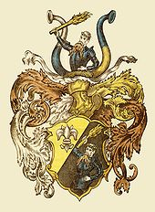
Česká literatura v období vrcholného humanismu (označovaná i jako doba veleslavínská)
Převládají naukové a popularizační knihy, vydávají je vzdělaní tiskaři:
Jiří Melantrich a Daniel Adam z Veleslavína
Kolorovaný erb Jiřího Melantricha, který mu byl spolu s predikátem z Aventina udělen roku 1557

Slide 18
Daniel Adam z Veleslavína
Původně profesor historie na pražské univerzitě, byl Melantrichovým zetěm a už za tchánova života řídil jeho tiskárnu.
Stal se nejvýznamnějším organizátorem českého literárního života, produkce jeho tiskárny se vyznačovala pečlivým jazykovým zpracováním. Pro jazyk knih z jeho tiskárny se v době národního obrození vžil pojem „veleslavínská čeština“
Psal k některým tiskům předmluvy.
Jeho jediné vlastní dílo je: Kalendář historický.

Slide 19
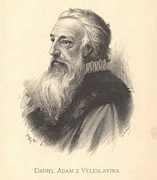
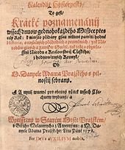
Titulní list Veleslavínova Kalendáře historického z roku 1578

Slide 20
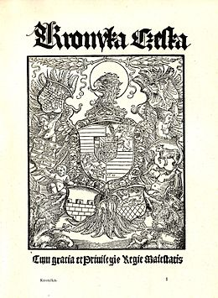
Zájem o historii
Bartoloměj Paprocký z Hlohol
Václav Hájek z Libočan (†1553)
Šlechtic Václav Hájek z Libočan byl původně utrakvistickým farářem, ale později konvertoval ke katolictví, protože usiloval o výnosné úřady. Byl to člověk velmi ambiciózní a konfliktní. Neustále vedl nějaké spory a soudní pře. Proslul jako autor Kroniky české.
Kronika česká si získala velkou oblibu, přestože Hájkův výklad dějin je velmi nepřesný. Václav Hájek z Libočan se snažil každou událost přesně datovat. Jeho kronika začíná rokem 644 (příchod praotce Čecha) a končí rokem 1527 (korunovace Ferdinanda Habsburského). Hájek straní katolíkům a události, o kterých měl jen kusé informace, si svévolně domýšlel a přibarvoval.

Slide 21
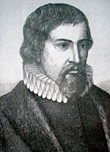
Jan Blahoslav
Jan Blahoslav byl biskupem jednoty bratrské a působil především v Ivančicích. Je autorem překladu Nového zákona a pojednání: Gramatika česká
Musica
Rady kazatelů
Šamotulský kancionál
Kancionál ivančický
Spis o zraku
O původu jednoty bratrské a řádu v ní
Filipika proti misomusům - obhajoba vyššího vzdělání

Slide 22
Jednota bratrská vznikla v roce 1457 v Kunvaldu. Tato církev vycházela z myšlenek Petra Chelčického, v jejím čele stál biskup, přísné požadavky chudoby a pohrdání vzděláním byly postupně opuštěny. Přestože její příslušníci byli pronásledováni, získala si mnoho vlivných přívrženců. Někteří členové vynikli v literární tvorbě (Karel starší ze Žerotína, Václav Budovec z Budova, biskupové Jan Blahoslav a Jan Amos Komenský). Významným počinem jednoty bratrské bylo vydání Bible kralické (1579-1593) a Kancionálu šamotulského a ivančického.

Slide 23
Mikuláš Dačický z Heslova
Život i dílo Mikuláše Dačického z Heslova byly spjaty s Kutnou Horou. Bohatý šlechtic se stal symbolem renesančního kavalíra – byl velmi vzdělaný, ale zároveň proslul svým výstředním životem (častokrát se ocitl v šatlavě, např. za to, že v opilosti zabil člověka).
Je autorem: - básnické sbírky Prostopravda - je první česká básnická sbírka. Obsahuje básně vlastenecké, duchovní, didaktické, protipapežské i pijácké. Řada z nich má latinské názvy nebo obsahuje verše v latině.
Pamětí – historicky velmi cenné kroniky sahající do roku 1626, ve které navázal na zápisky svého otce o dějinách vlastního rodu, Kutné Hory i Čech.

Slide 24
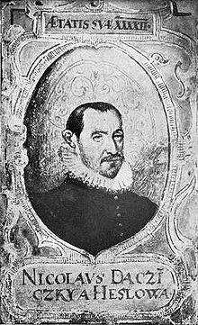

Slide 25
Drama
Šimon Lomnický z Budče – oživoval tradici středověkých velikonočních her
Pavel Kyrmezer – původem Slovák, utrakvistický farář a děkan v Uherském Brodě, skládal veršovaná biblická dramata:
Komedie česká o bohatci a lazarovi
Komedie nová o vdově

Slide 26
Knížky lidového čtení
Šlo většinou o převzaté látky a jejich umělecká ani jazyková úroveň nebyla nijak vysoká.
K nejpopulárnějším textům patřila Trojánská kronika a příběhy o Enšpíglovi, Faustovi, Ezopovi nebo Meluzíně.
V Čechách to byli Štilfrid, Bruncvík a Paleček.

Slide 27
Cestopisy
Překlady cestopisných knih byly velmi oblíbené už ve středověku (Polo, Mandeville). Od 15. stol. k nim přibývají i původní cestopisy českých autorů.
Putování poslů krále Jiřího z Poděbrad po Evropě zachytil Václav Šašek z Bířkova - Deník o jízdě a putování pana Lva z Rožmitálu a z Blatné z Čech až na konec světa.
Jeruzalém navštívil: Jan Hasištejnský z Lobkovic
Kryštof Harant z Polžic a Bezdružic –
Cesta z Království českého do Benátek, odtud po moři do země Svaté, země Judské a dále až do Egypta.
Zážitky z věznění v Cařihradě popsal Václav Vratislav z Mitrovic : Příhody.

Slide 28
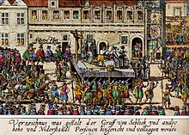
Kryštof Harant byl zadržen na svém hradě Pecka Valdštejnovým oddílem v roce 1621 a vydán do rukou císařských příznivců. Byl odsouzen k trestu smrti, přičemž jako přitěžující okolnost mohla být jeho konverze k protestanství, tradičně se také uvádí jeho podíl na ostřelování Vídně.[ Byl popraven jako třetí v pořadí po Václavu Budovcovi z Budova a jako poslední ze tří příslušníků panského stavu. Byl podobně jako další příslušníci české šlechty sťat. Oproti dalším pánům bylo jeho manželce umožněno jeho tělo v tichosti pochovat. V dnešní době je místo jeho posledního odpočinku neznámé, ale existují určité indicie, kde by jeho tělo mohlo odpočívat.

Slide 29
Kontrolní otázky
Vyjmenujte představitele latinského humanismu.
Vyjmenujte představitele českého humanismu.
Kdo přeložil Nový zákon do češtiny?
Kdo byl nejvýznamnějším organizátorem českého literárního života?

Slide 30
Seznam obrázků
KOLOSSOS. Wikimedia Commons [online]. [cit. 27.1.2013]. Dostupný na WWW: http://cs.wikipedia.org/wiki/Soubor:Buchdrucker-1568.png
FLICKR UPLOAD BOT. Wikimedia Commons [online]. [cit. 27.1.2013]. Dostupný na WWW: http://cs.wikipedia.org/wiki/Soubor:Pra%C5%BEsk%C3%BD_hrad,_Letohr%C3%A1dek_kr%C3%A1lovny_Anny_02.jpg
ZIVNER, Adam. Wikimedia Commons [online]. [cit. 27.1.2013]. Dostupný na WWW: http://cs.wikipedia.org/wiki/Soubor:LetohradekHvezda2.jpg
LOUČ, Michal. Wikimedia Commons [online]. [cit. 27.1.2013]. Dostupný na WWW: http://cs.wikipedia.org/wiki/Soubor:Z%C3%A1mek_Litomy%C5%A1l_1.JPG
FLICKR UPLOAD BOT. Wikimedia Commons [online]. [cit. 27.1.2013]. Dostupný na WWW: http://cs.wikipedia.org/wiki/Soubor:Cervena_Lhota,_Czech_Republic.jpg
TIMICHAL. Wikimedia Commons [online]. [cit. 27.1.2013]. Dostupný na WWW: http://cs.wikipedia.org/wiki/Soubor:Z%C3%A1mek_Nelahozeves.jpg
TIMICHAL. Wikimedia Commons [online]. [cit. 27.1.2013]. Dostupný na WWW: http://cs.wikipedia.org/wiki/Soubor:Z%C3%A1mek,_V._Losiny.JPG
DERGOLEM. Wikimedia Commons [online]. [cit. 27.1.2013]. Dostupný na WWW: http://cs.wikipedia.org/wiki/Soubor:Telc109.jpg
PETRUSBARBYGERE. Wikimedia Commons [online]. [cit. 27.1.2013]. Dostupný na WWW: http://cs.wikipedia.org/wiki/Soubor:Giuseppe_Arcimboldo_-_Spring,_1573.jpg
PETRUSBARBYGERE. Wikimedia Commons [online]. [cit. 27.1.2013]. Dostupný na WWW: http://cs.wikipedia.org/wiki/Soubor:Giuseppe_Arcimboldo_-_Summer,_1573.jpg

Slide 31
Seznam obrázků
PETRUSBARBYGERE. Wikimedia Commons [online]. [cit. 27.1.2013]. Dostupný na WWW: http://cs.wikipedia.org/wiki/Soubor:Giuseppe_Arcimboldo_-_Autumn,_1573.jpg
PETRUSBARBYGERE. Wikimedia Commons [online]. [cit. 27.1.2013]. Dostupný na WWW: http://cs.wikipedia.org/wiki/Soubor:Giuseppe_Arcimboldo_-_Winter,_1573.jpg
SANDIK. Wikimedia Commons [online]. [cit. 27.1.2013]. Dostupný na WWW: http://cs.wikipedia.org/wiki/Soubor:Melantrich_erb_bar.jpg
JEDUDEDEK. Wikimedia Commons [online]. [cit. 27.1.2013]. Dostupný na WWW: http://cs.wikipedia.org/wiki/Soubor:Jan_Vil%C3%ADmek_-_Daniel_Adam_z_Veleslav%C3%ADna.jpg
SANDIK. Wikimedia Commons [online]. [cit. 27.1.2013]. Dostupný na WWW: http://cs.wikipedia.org/wiki/Soubor:Melantrich63.jpg
SOKOLJAN. Wikimedia Commons [online]. [cit. 27.1.2013]. Dostupný na WWW: http://cs.wikipedia.org/wiki/Soubor:Hajek_Kronyka.jpg
QASINKA. Wikimedia Commons [online]. [cit. 27.1.2013]. Dostupný na WWW: http://cs.wikipedia.org/wiki/Soubor:Jan_Blahoslav.JPG
BOB BEZ TOMA. Wikimedia Commons [online]. [cit. 27.1.2013]. Dostupný na WWW: http://cs.wikipedia.org/wiki/Soubor:Da%C4%8Dick%C3%BD.jpg
MICHAIL. Wikimedia Commons [online]. [cit. 27.1.2013]. Dostupný na WWW: http://cs.wikipedia.org/wiki/Soubor:Hinrichtung_auf_dem_Altst%C3%A4dter_Ring.JPG

Slide 32
Seznam zdrojů
Česká literatura od počátků k dnešku. 1. vyd. Praha: Lidové noviny, 1998, 1048 s. ISBN 80-710-6308-8.
NEZKUSIL, Vladimír. Česká a světová literatura pro 1. ročník středních škol: nejstarší literární památky : počátky českého národního obrození. 2. vyd. Praha: Fortuna, 2002, 149 s. ISBN 80-716-8653-0.

